Slide 1
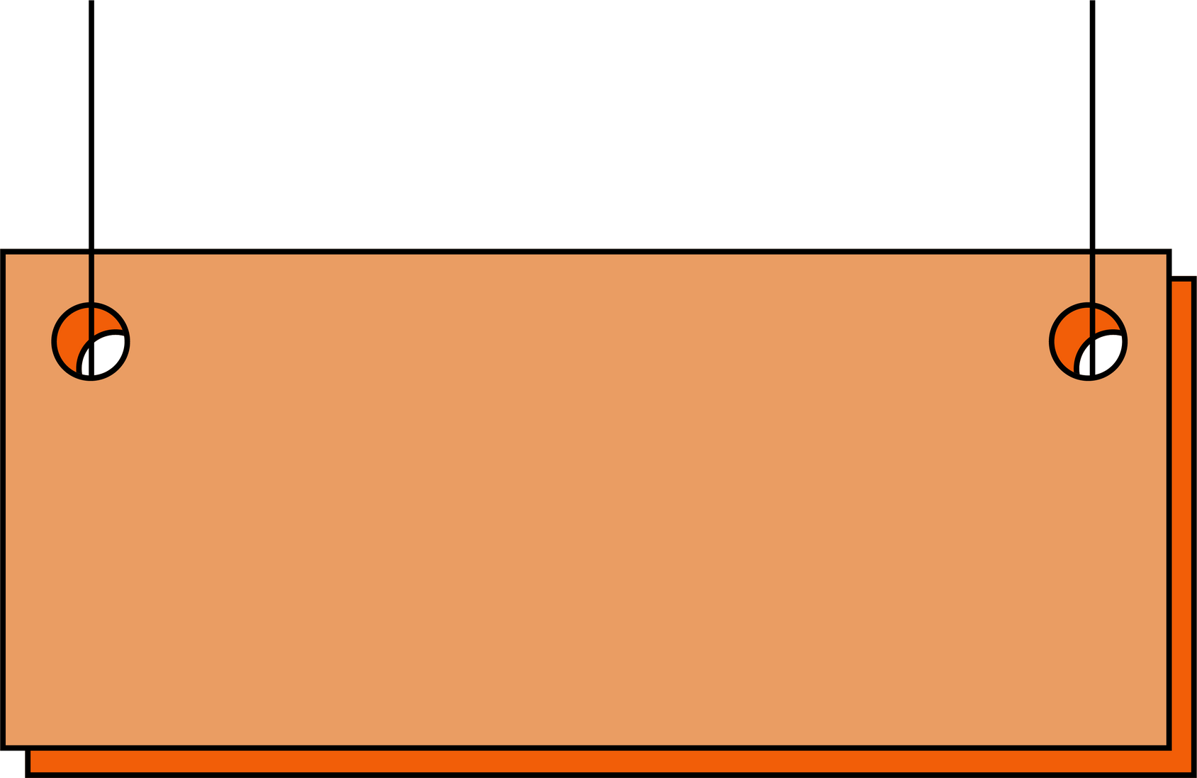


ETS RISET INFORMATIKA

Slide 2


Pengembangan Sistem Informasi Berbasis Web untuk Pengelolaan Pendaftaran dan Data Atlet pada Klub Taekwondo Jaladewa di Surabaya menggunakan Metode Agile

Slide 3
LATAR BELAKANG
Perkembangan teknologi informasi saat ini telah membawa perubahan signifikan dalam pengelolaan data dan administrasi organisasi, termasuk pada bidang olahraga. Pemanfaatan sistem informasi berbasis web telah menjadi solusi efektif dalam meningkatkan efisiensi, transparansi, dan akurasi pengelolaan data. Club Taekwondo Jaladewa di Surabaya, sebagai salah satu klub bela diri aktif yang rutin mengikuti berbagai event di tingkat kota dan provinsi, membutuhkan sistem administrasi yang terstruktur untuk mendukung kegiatan operasional, seperti pendaftaran atlet, pengelolaan data anggota, absensi, serta pelaporan kegiatan.
Pengembangan Sistem Informasi Berbasis Web untuk Pengelolaan Pendaftaran dan Data Atlet pada Klub Taekwondo Jaladewa di Surabaya menggunakan Metode Agile

Slide 4
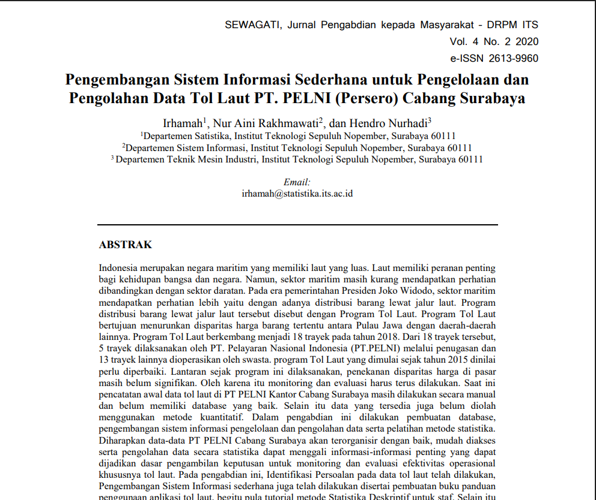
PAPER ACUAN
Pengembangan Sistem Informasi Sederhana untuk Pengelolaan dan Pengolahan Data Tol Laut PT. PELNI (Persero) Cabang Surabaya

Slide 5
Rumusan masalah
Inti Masalah
1.Bagaimana merancang sistem informasi berbasis web yang dapat mempermudah proses pendaftaran atlet baru pada Klub Taekwondo Jaladewa di Surabaya?
2.Bagaimana membangun sistem yang mampu mengelola data atlet secara terstruktur, terintegrasi, dan mudah diakses oleh pengurus maupun pelatih?
  Pendaftaran
  pengelolaan data

Slide 6
GAP
Sebagian besar penelitian tentang sistem informasi berbasis web difokuskan pada institusi pendidikan atau perusahaan, sementara implementasi di klub olahraga lokal — khususnya tingkat kota seperti Club Taekwondo Jaladewa — masih jarang dikaji secara mendalam. Banyak penelitian terdahulu menggunakan model pengembangan klasik seperti Waterfall, yang kurang adaptif terhadap perubahan kebutuhan pengguna. Belum banyak penelitian yang menganalisis efektivitas metode Agile (Scrum) dalam konteks pengembangan sistem informasi organisasi kecil seperti klub olahraga.

Slide 7








Terima Kasih

